Slide 1
Aerozagađenje i kardiovaskularne bolesti
Dr sci med Dejan S. Spiroski; kardiolog
Institut za rehabilitaciju

Slide 2
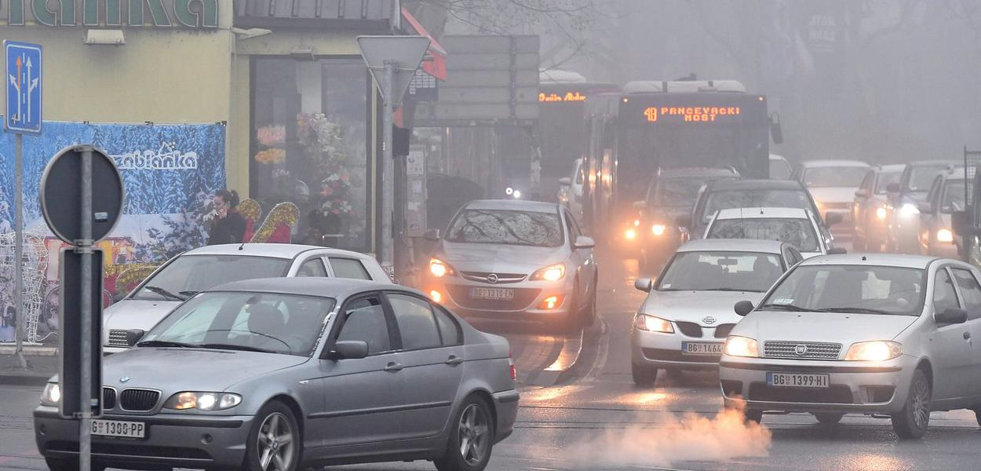
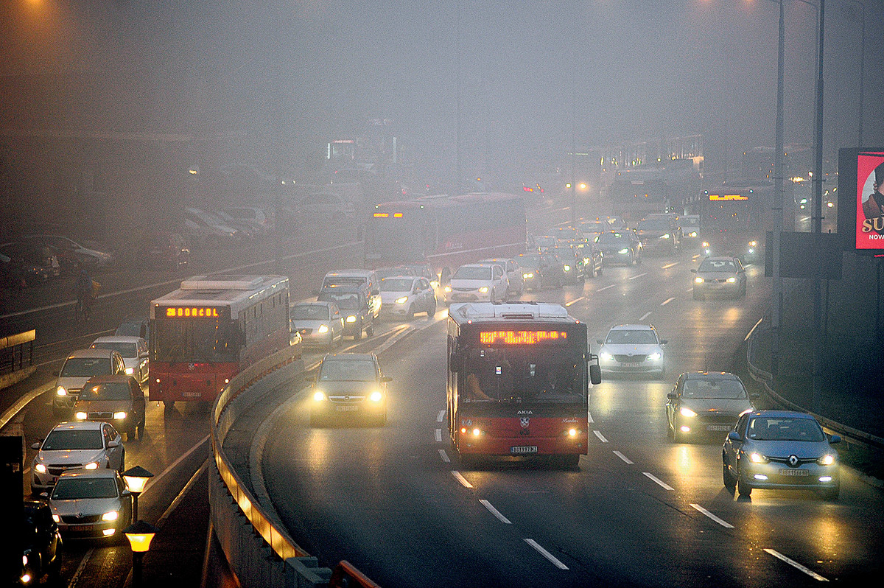
Aerozagađenje u urbanoj sredini, posebno u uskim gradskim zonama sa visokom frekvencijom saobraćaja (30%), ima značajan uticaj na zdravlje ljudi, a posebno na kardiovaskularni sistem.
Prema izveštaju Svetske zdravstvene organizacije, suspendovane čestice i opšte aerozagađenje su ključni faktori koji direktno utiču na zdravlje ljudi, sa ozbiljnim posledicama na kardiovaskularni i respiratorni sistem.

Slide 3
Vazduh kao stabilna mešavina pretežno gasovitih (azot (78%), kiseonik (21%), ozon, helijum, vodonik... (1%)), a u manjoj meri i čestičnih komponenti, predstavlja osnov ljudskog života.

Slide 4
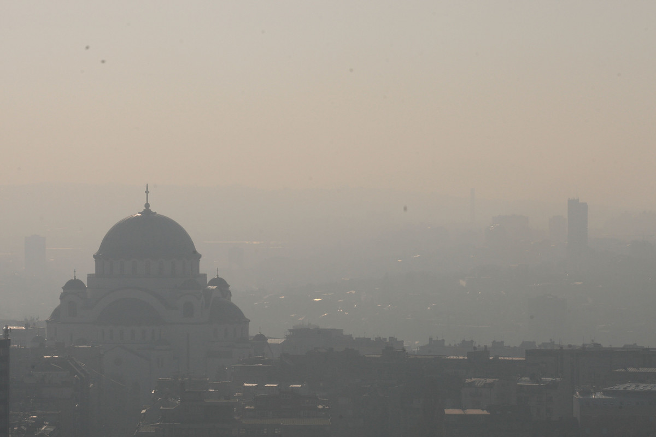
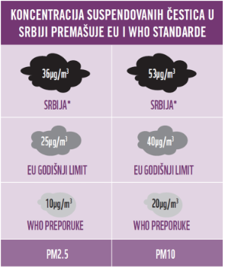
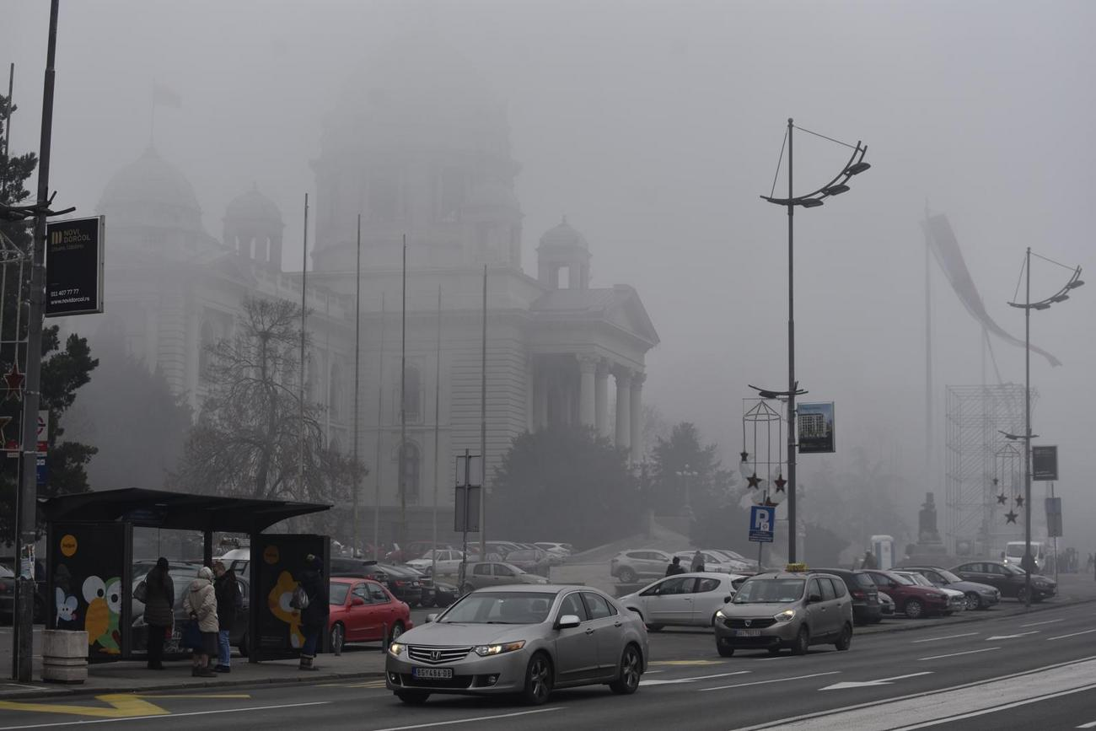
Agencija za zaštitu životne sredine Srbije svakodnevno meri količine čestica sumpor-dioksida, PM 10, azot-dioksida i kobalta i na osnovu toga određuje kvalitet vazduha.
Evropska agencija za životnu sredinu meri količine čestica PM 2.5, PM 10, azot-dioksida, sumpor-dioksida i ozona.

Slide 5
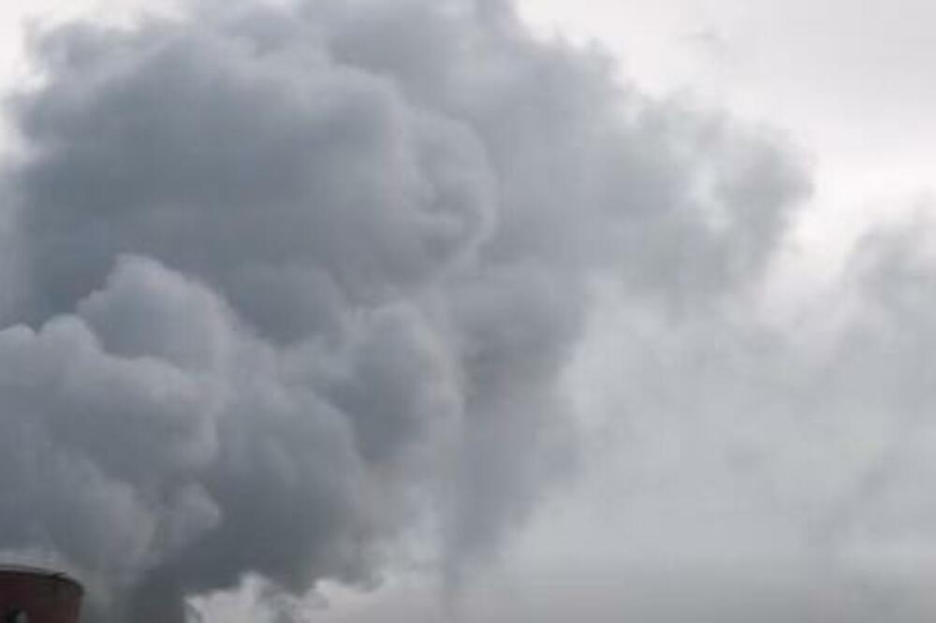
6 criteria air pollutants (grupacija zagađujućih materija koje se smatraju najznačajnijim u pogledu uticaja na ljudsko zdravlje i životnu sredinu, u koje spadaju:
• 1) suspendovane čestice PM10, PM2,5 i PM0,1 (u pitanju su čestice koje lebde u vazduhu i koje mogu biti čvrste – prašina, tečne – kapljice ili gasovite – veliki molekuli, čije su dimenzije manje od 10 ili 2,5 mikrometara, a mogu da budu različitog porekla i sastava – prašina, pepeo, čađ, duvanski dim, isparenja,…)
• 2) gasoviti polutanti – ozon, ugljenmonoksid, sumpor dioksid, azot dioksid
• 3) olovo i benzo piren (BaP), kao konstituenti PM10 čestica

Slide 6
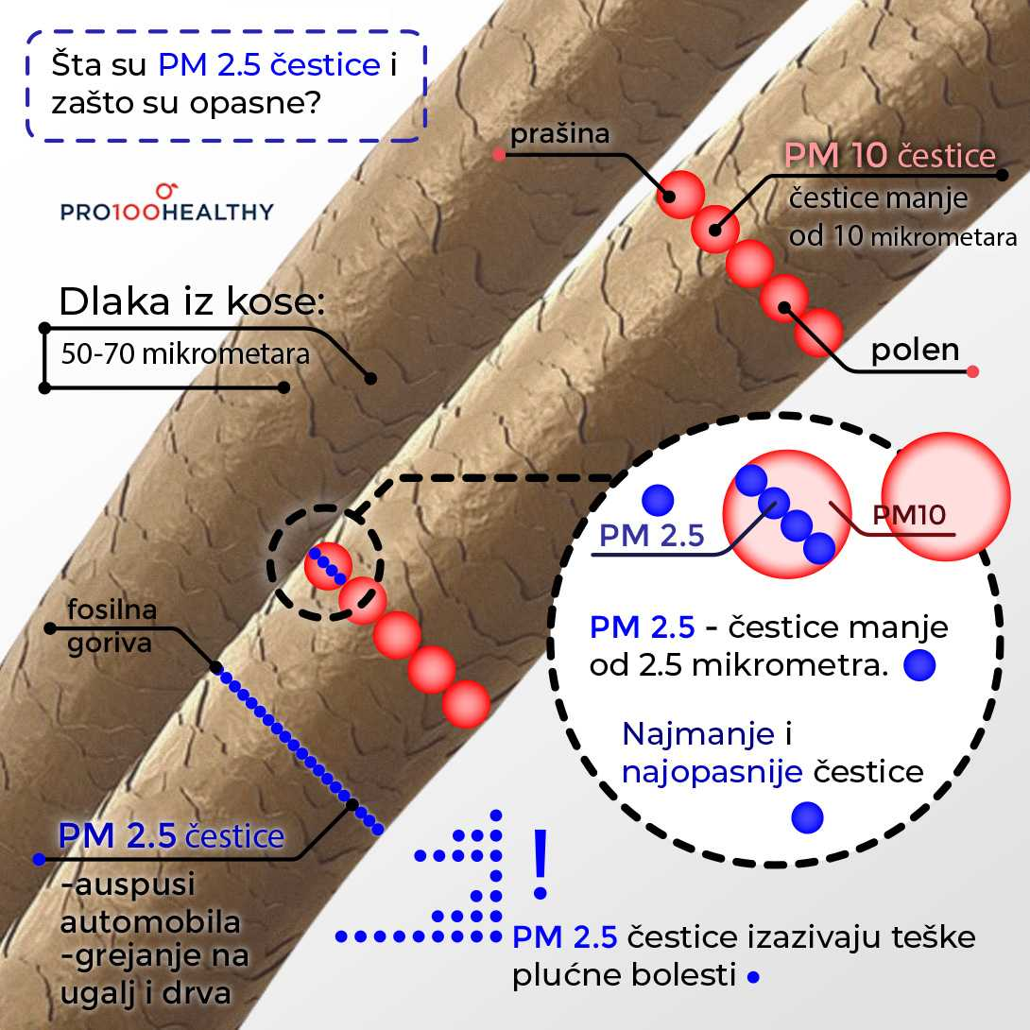
Vodeći izvori koji emituju suspendovane čestice, kao i većinu drugih zagađujućih materija su prirodni – mora, okeani, vulkani, prirodni šumski požari, ogoljene zemljane površine, kao i veštački (antropogeni) - procesi sagorevanja fosilnih goriva, odnosno industrija, termoelektrane, toplane, saobraćaj, individualna ložišta (grejanje i kuvanje u domaćinstvima), poljoprivreda i deponije.

Slide 7
“Doprinos”
Za sada najveći broj naučnih dokaza govori u prilog toga da postoji snažna povezanost između nivoa zagađenja vazduha i oboljevanja od kardiovaskularnih bolesti, ali taj stepen naučnih dokaza nije dovoljan da bi se reklo da je ta veza uzročno-posledična.

Slide 8
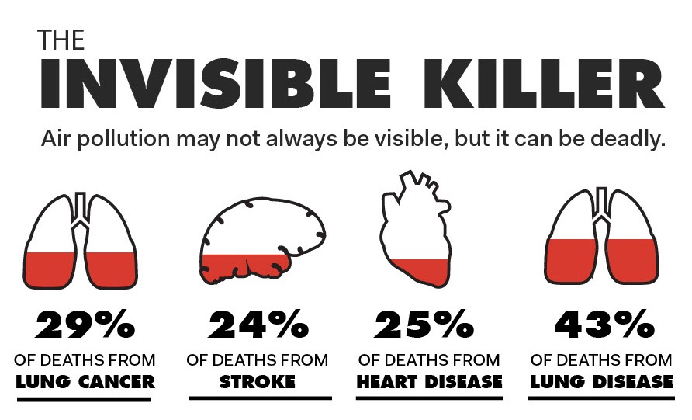
Stručnjaci iz Svetske zdravstvene organizacije su procenili da svake godine prevremeno umre oko 7 miliona ljudi.

Slide 9
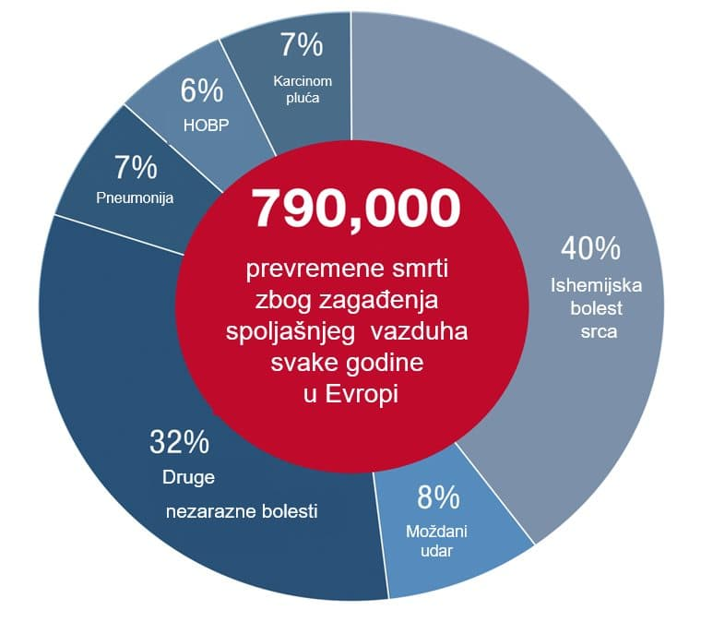
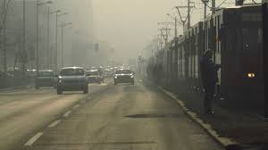
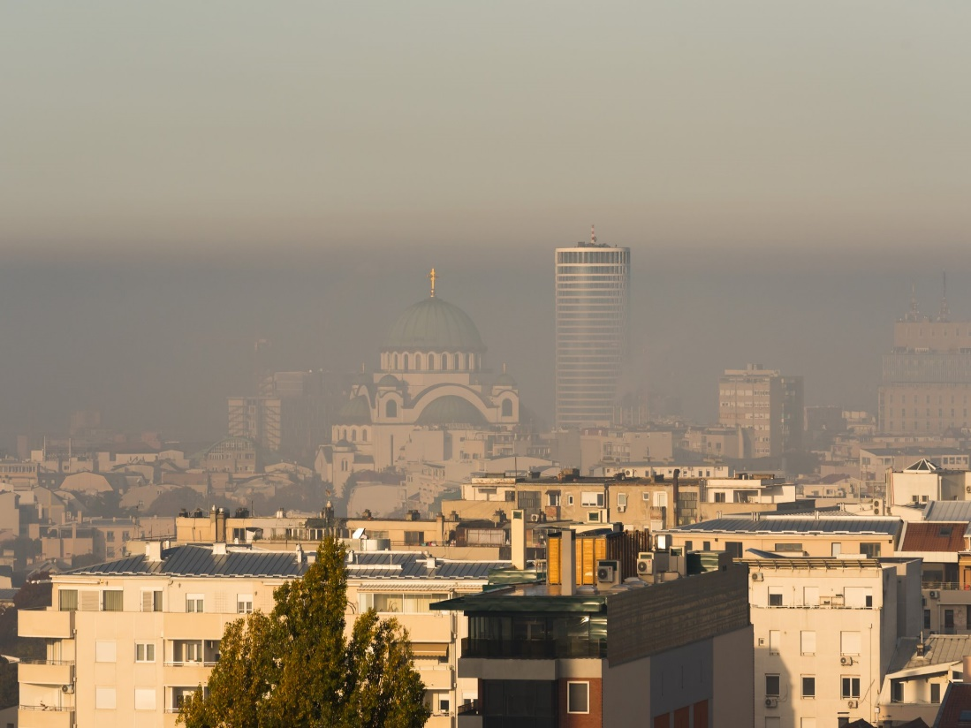

Slide 10
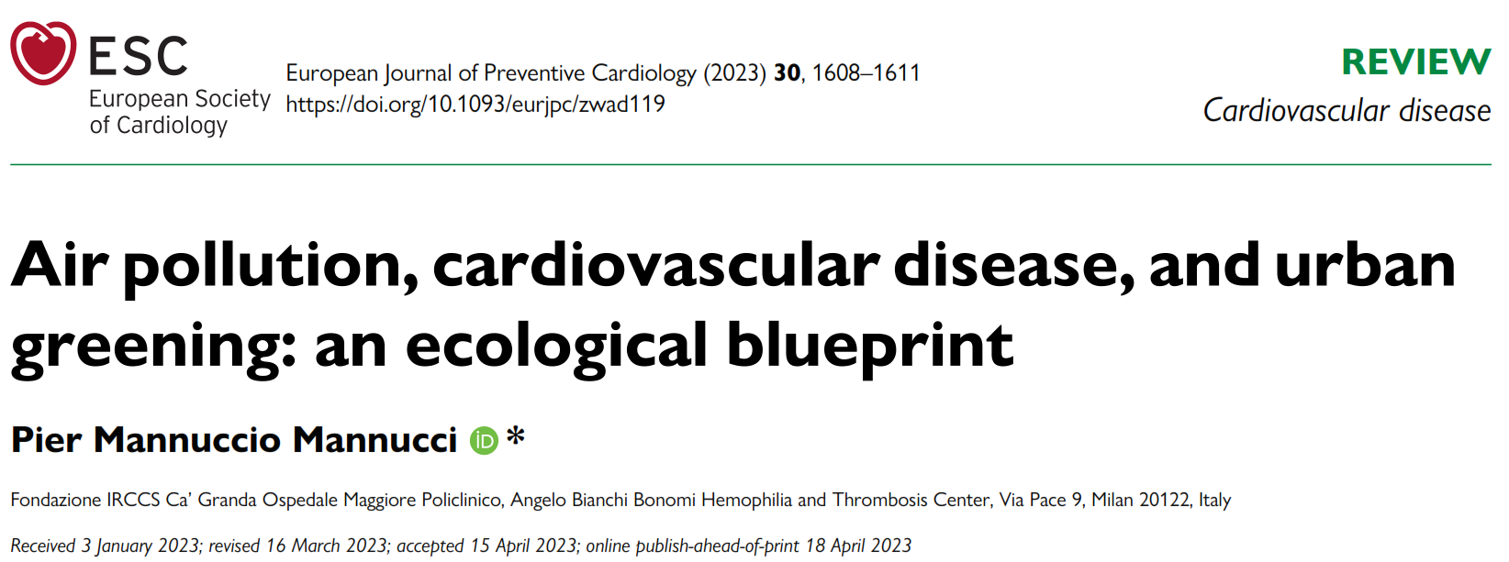

Slide 11
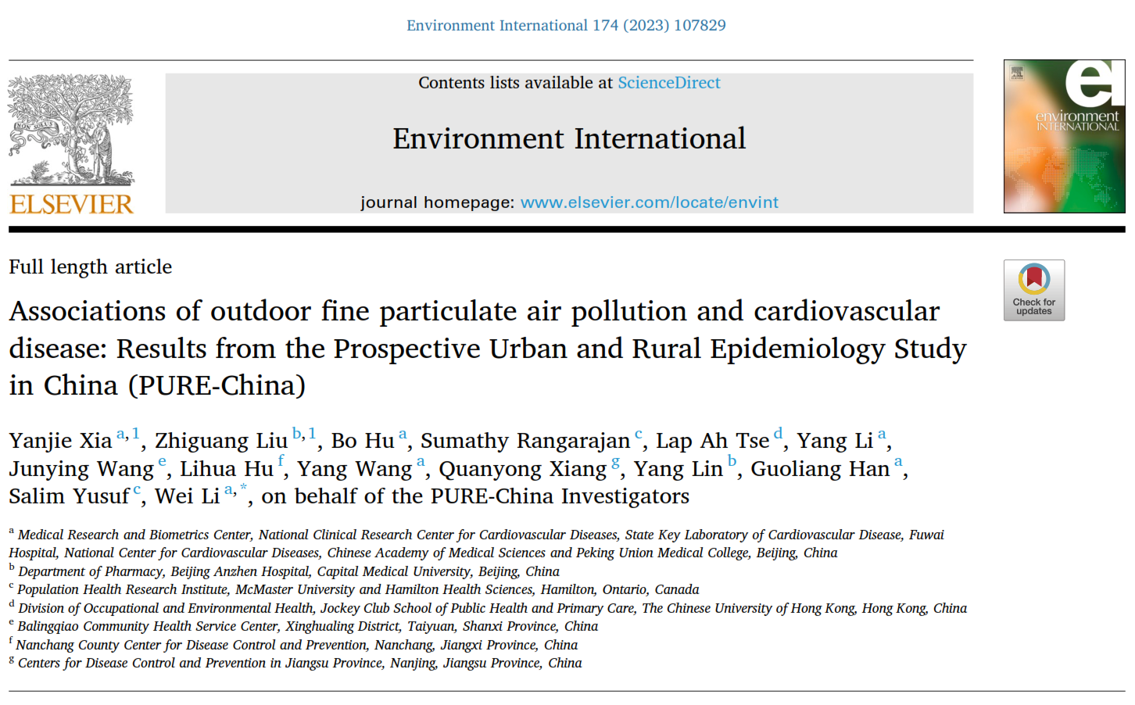
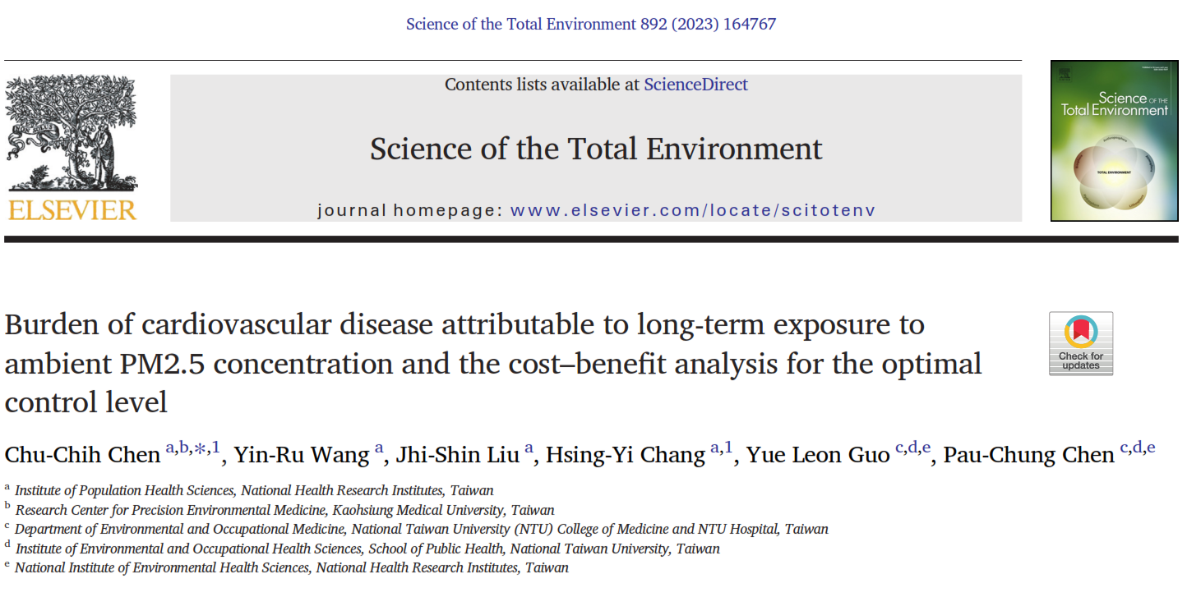
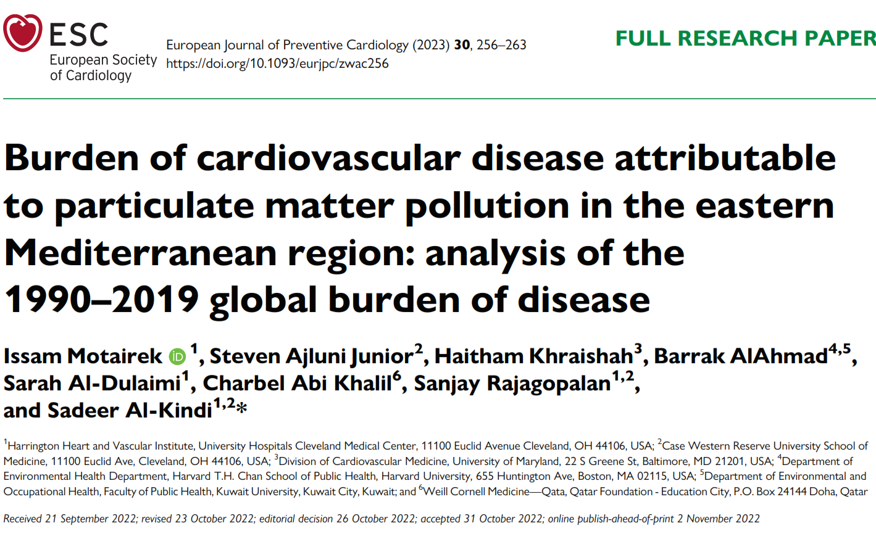
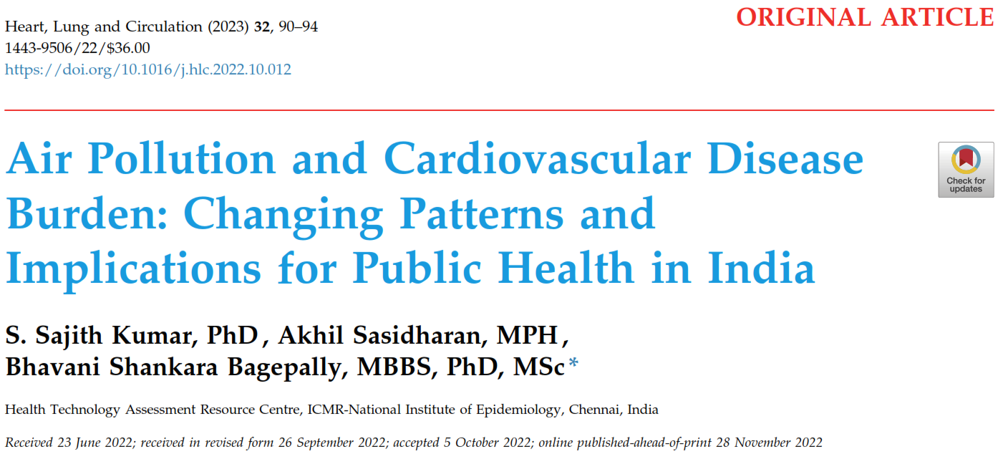

Slide 12
RESPIRATORNI SISTEM
U efekte spadaju: povećani respiratorni simptomi, infekcije, povećana reaktivnost disajnih puteva, nadražaj, upala pluća, povećana respiratorna smrtnost i bolničke posete, hospitalizacija, smanjena funkcija pluća, pogoršanje astme, pogoršanje hronične opstruktivne bolesti pluća, povećan rizik od raka pluća
KARDIOVASKULARNI SISTEM
U efekte spadaju: promenjena srčana autonomna funkcija, infarkt miokarda, angina pektoris, povećan krvni pritisak, ateroskleroza, hipertenzija, povećana cerebrovaskularna ishemija
NERVNI I CEREBROVASKULARNI SISTEM
U efekte spadaju: neurorazvojni poremećaji, upala nervog tkiva, oksidativni stres, promene u krvno–moždanoj barijeri, glavobolja, uznemirenost, udar, Alchajmerova
bolest, Parkinsonova bolest

Slide 13
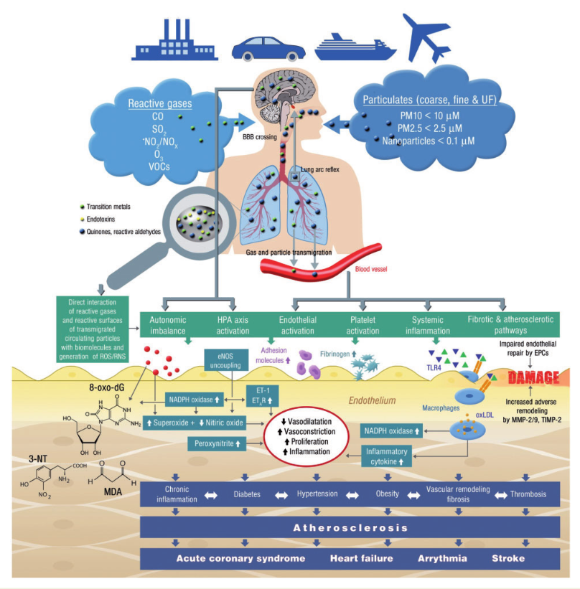

Slide 14
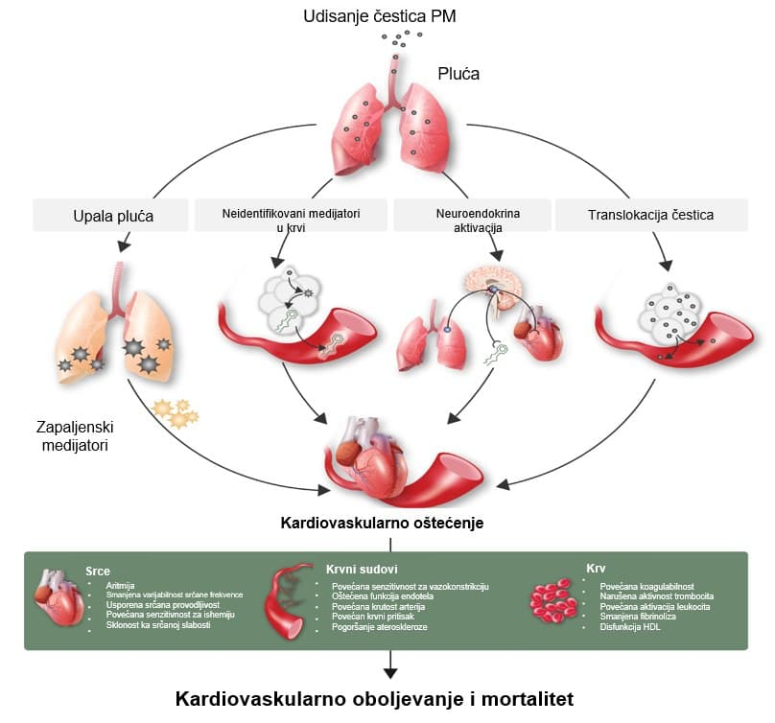

Slide 15
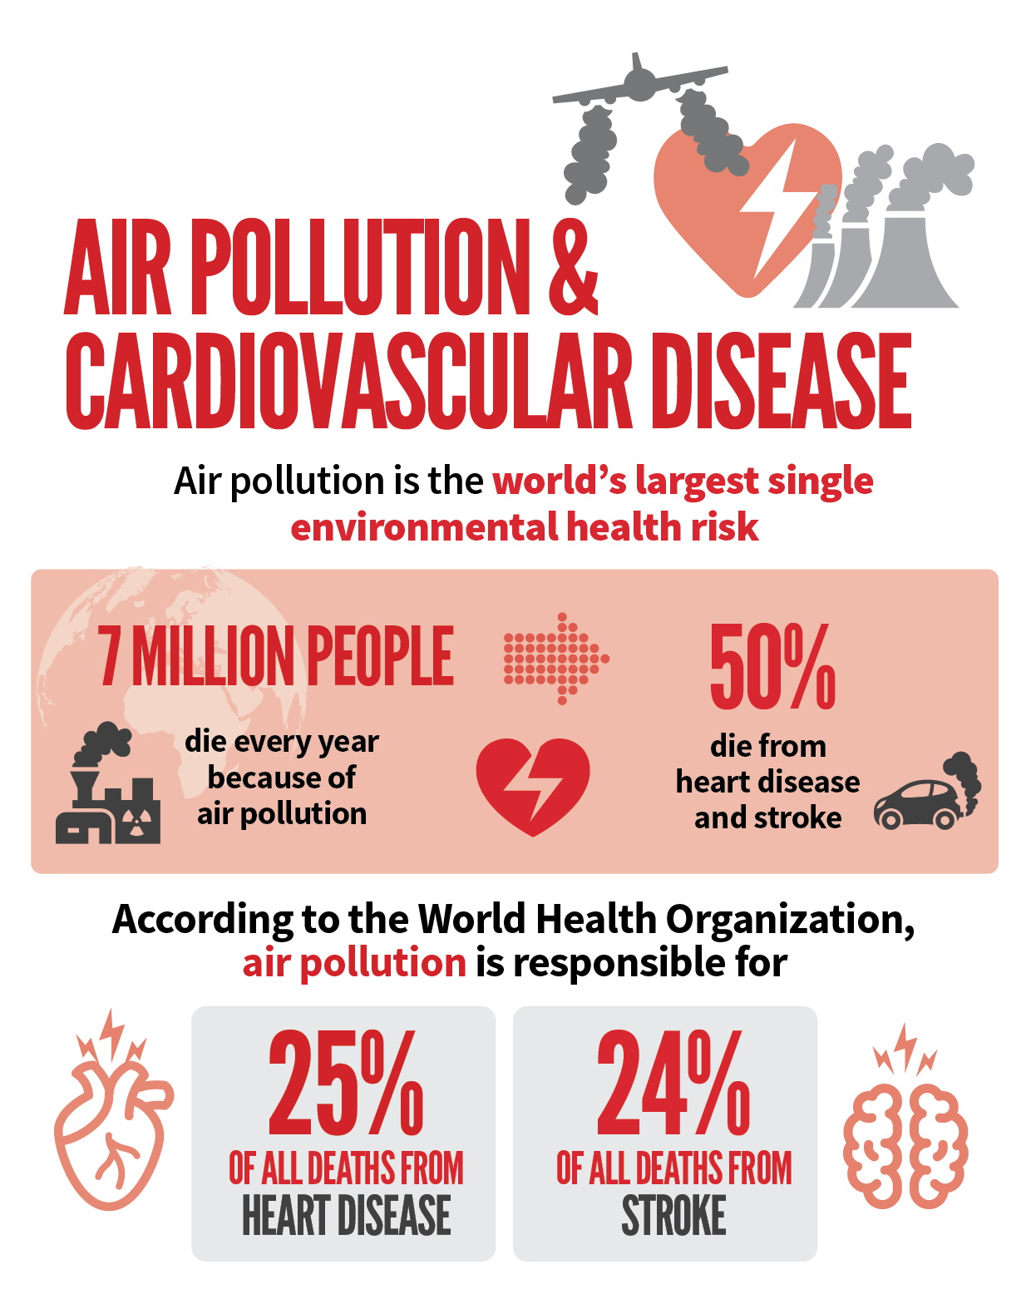
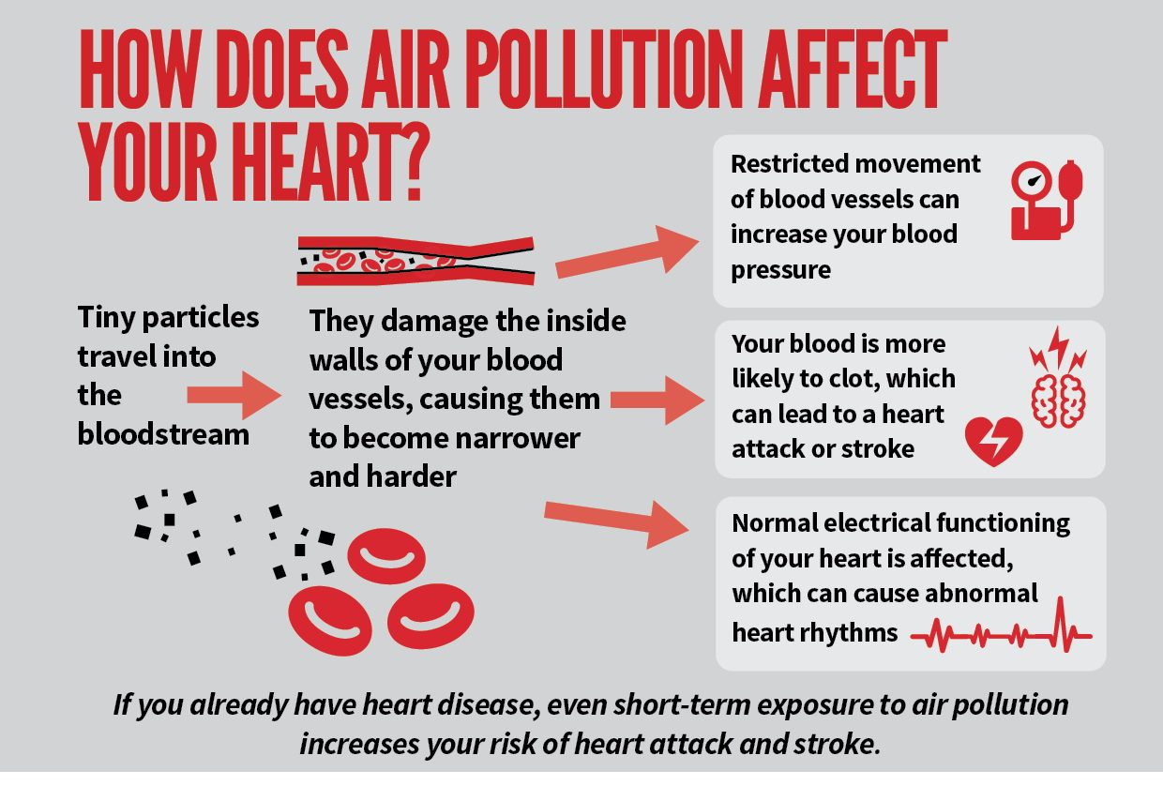

Slide 16
